Slide 1
Übungsstunde 1
Einführung in die Programmierung

Slide 2
Organisatorisches
Unsere Namen: Chris Schweighofer, Gamal Hassan
E-Mail-Adressen für Fragen zu den Übungen:
cschweighofe@student.ethz.ch ghassan@student.ethz.ch
Webpage: https://n.ethz.ch/~ghassan/ Übungsabgabe immer via Git
Individuelles Feedback zu einzelnen Aufgaben auf Git
Musterlösung wird am Tag nach der Abgabe in Git veröffentlicht
Separates Projekt uX-sol; gleich auschecken wie Vorlage
Notes:
Beide Vorstellen
Studenten Vorstellen, Name, Herkunft und Programmiererfahrung
Aufgaben Ablauf (Zeit, Ort und Deadlines) mehr später bei GIT: https://www.lst.inf.ethz.ch/education/einfuehrung-in-die-programmierung-i--252-0027-1.html
Publish: Mittwoch Morgen/Mittag
Deadline: Im PDF, meistens Dienstag Abend
Ab der 5. Woche bieten wir Bonusaufgaben, separates Git Project:
80% für 0.25 Bonus
Ü8/10 sind speziell
Auto Grading
Wir korrigieren die normalen Aufgaben

Slide 3
Nachbesprechung Übung 0

Slide 4
Fragen zu Eclipse
(Interaktiv)

Slide 5
Vorbesprechung Übung 1

Slide 6
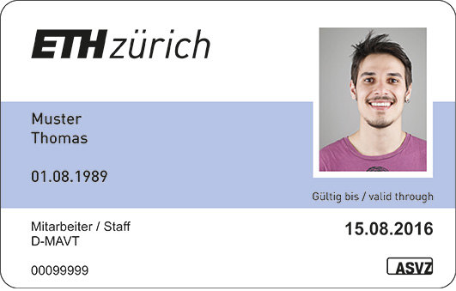
Git Repository
.git
U0.java
U1.java
Jedes Repository auf dem Git-Server ist privat
ETH Git-Server

Slide 7
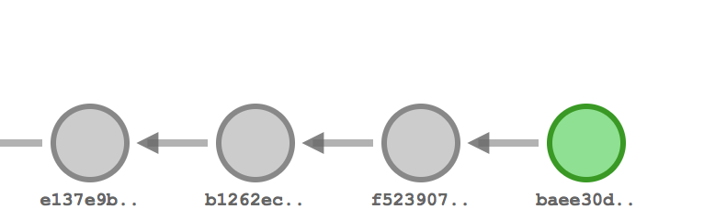
Git Repository
Ältester Commit
Neuester Commit
Jedes Repository auf dem Git-Server
Enthält eine Folge von Commits (die History)
.git
ETH Git-Server
U0.java
U1.java

Slide 8
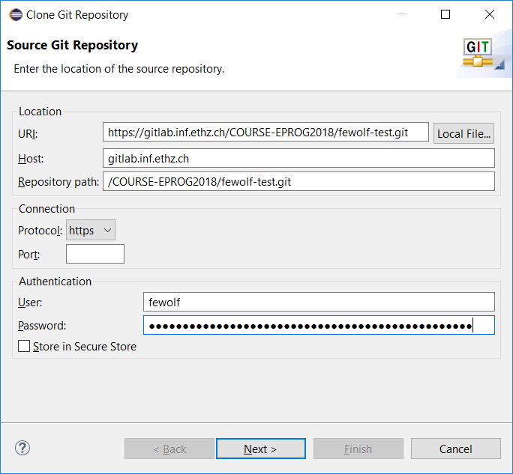
Git Clone: Einmaliges Einrichten
Clone
Kopiert das ganze Repository auf den eigenen Computer
.git
U0.java
U1.java
Lokales Git-Repository
ETH Git-Server
Notes:
Gitlab 2022 Link (für die Assistenten): https://gitlab.inf.ethz.ch/course-eprog2022

Slide 9
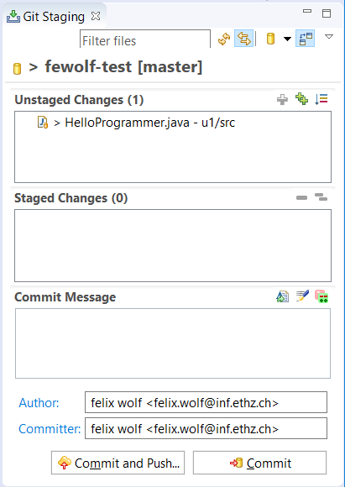
Git Commit: Fortschritt speichern
.git
Hello my name is Java!
U0.java
U1.java
EBNF.txt
Commit
Fügt neuen Commit mit Änderungen/neuen Dateien der lokalen History hinzu
EBNF.txt

Slide 10
Git Push: Abgeben
.git
U0.java
U1.java
EBNF.txt
Push
Lädt die neuen (lokalen) Commits auf den Git-Server
ETH Git-Server

Slide 11
Git Pull: Neue Aufgaben/Feedback herunterladen
.git
Pull
Holt neue Änderungen vom Git-Server (von Assistenten)
U0.java
U1.java
U2.java
ETH Git-Server

Slide 12
Git Pull/Push-Workflow
Hello my name is
JavaScript!
1. Pull
2. Ändern
.git
4. Push
3. Commit
ETH Git-Server
Lokales Repo
EBNF.txt

Slide 13
Git: Clone, Aus- und Einchecken
(Demo)
Notes:
1 zu 1 Ablauf im Übungsblatt 1 durchspielen. Studierende können auch gleich auf eigenem Laptop mitmachen.
Evtl. auf Konzepte “Committen” und “Pushen” eingehen.

Slide 14
Aufgabe 4 a)
Notes:
Gemeinsam (an Tafel oder auf Beamer) lösen.
Ziel: alle Studierenden verstehen EBNF-Basics und können restliche Aufgaben selbstständig lösen.
Lösung:
<ungerade> <= 1 | 3 | 5 | 7 | 9
<gerade> <= 0 | 2 | 4 | 6 | 8
<geradezahl> <= [+ | -] {<gerade> | <ungerade>} <gerade>
Mehrere gleichwertige Lösungen zeigen.
Challenge: selbe Aufgabe ohne Wiederholung (mit Rekursion) lösen!

Slide 15
Aufgabe 4 b)
Notes:
Innerhalb von Ableitungen sind Klammern “()” manchmal nötig.
Lösung: abhängig von Grammar
<geradezahl>
[+ | -] {<gerade> | <ungerade>} <gerade> “ersetzen”
{<gerade> | <ungerade>} <gerade> “option nicht gewählt”
(<gerade> | <ungerade>) <gerade> “Wiederholung 1x”
<gerade> <gerade> “Auswahl ‘gerade’”
2 <gerade> “ersetzen”
2 8 “ersetzen”

Slide 16
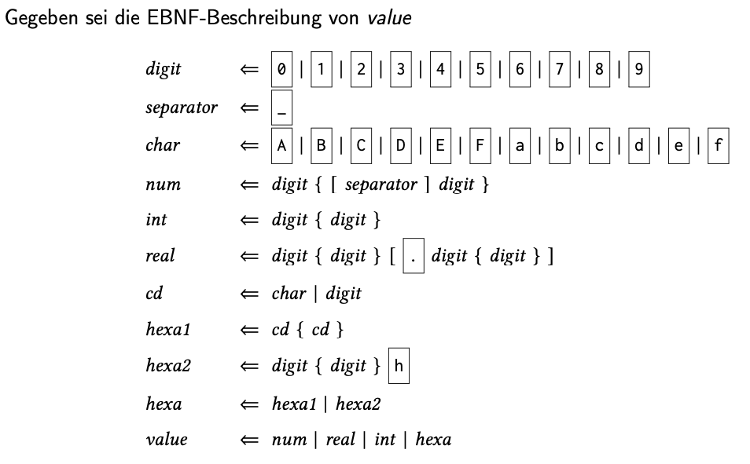
EBNF

Slide 17
Gültig oder nicht (für value )
1245
00972
00100h
1a00
1a00h
1_000_000
209AB
001ab.001h
4.9901
deadface
4_000.0
00100H
001ab.001
0x0ABC

Slide 18
Zusatzaufgaben
Erstellen Sie eine Beschreibung <palindrom>, welche als legale Symbole alle Zahlen zulässt, die von Vorne und Hinten gleich gelesen werden und die nur die Ziffern von 1 bis 4 verwenden. Beispiele sind 11, 232, 444
Erstellen Sie eine Beschreibung <five>, welche alle Summen von positiven Zahlen zulässt, welche 5 ergeben. Beispiele sind “1 + 4”, “2 + 1 + 1 + 1”, “5”
Erstellen Sie eine Beschreibung <oddEight>, welche alle Zahlen zulässt, die die Ziffer 8 eine ungerade Anzahl mal enthalten. Beispiele sind 8, 128, 8881
Notes:
Hier ein paar weitere EBNF Aufgaben. Ihr müsst nicht genaue diese Aufgaben machen, aber macht ein paar mehr EBNF Aufgaben mit den Leuten.
Lösungen (keine Garantie auf Korrektheit):
<palindrom> <= [ 1<palindrom>1 | 2<palindrom>2 | 3<palindrom>3 | 4<palindrom>4 | 1 | 2 | 3 | 4 ]
<five> <= 0 + <five> | 1 + <four> | 2 + <three> | 3 + <two> | 4 + <one> | 5 + <zero> | 5
<four> <= 0 + <four> | 1 + <three> | 2 + <two> | 3 + <one> | 4 + <zero> | 4
<three> <= 0 + <three> | 1 + <two> | 2 + <one> | 3 + <zero> | 3
<two> <= 0 + <two> | 1 + <one> | 2 + <zero> | 2
<one> <= 0 + <one> | 1 + <zero> | 0
<zero> <= 0 + <zero> | 0
Aufgabe 3 mit leading 0:
<oddEight> <= [+|-] <oddEight2>
<oddEight2> <= [<evenEight>] 8 [<evenEight>]
<evenEight> <= <noEight> | <oddEight2><oddEight2>
<noEight> <= (0 | 1 | 2 | 3| 4 | 5 | 6 | 7 | 9) [<noEight>]
Aufgabe 3 ohne leading 0:
<oddEight> <= [+|-] <oddEight2>
<oddEight2> <= [<evenEight>] 8 [<trailingEvenEight>]
<trailingOddEight> <= [<trailingEvenEight>] 8 [<trailingEvenEight>]
<evenEight> <= <noEight> | <oddEight2><trailingOddEight>
<trailingEvenEight> <= <trailingNoEight> | <trailingOddEight><trailingOddEight>
<noEight> <= (1 | 2 | 3| 4 | 5 | 6 | 7 | 9) [<trailingNoEight>]
<trailingNoEight> <= (0 | <noEight>) [<trailingNoEight>]

